Slide 1
Hűtő- és bevásárlólista
Készítette: Kloknicer Domonkos

Slide 2
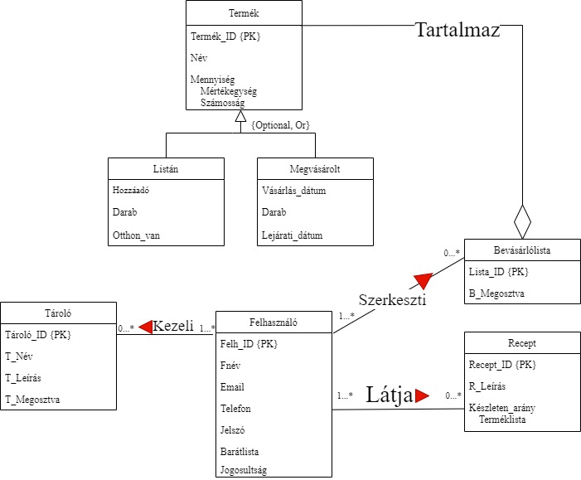

Slide 3
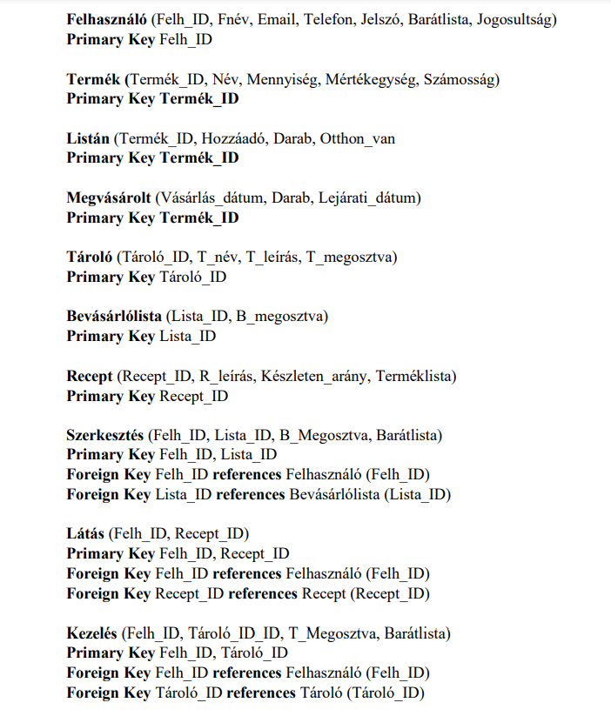

Slide 4
Köszönöm a figyelmet!

